Slide 1
Programa Dinheiro Direto na Escola - PDDE Paulista Manual de Execução e Tutorial de Prestação de Contas
NFI

Slide 2
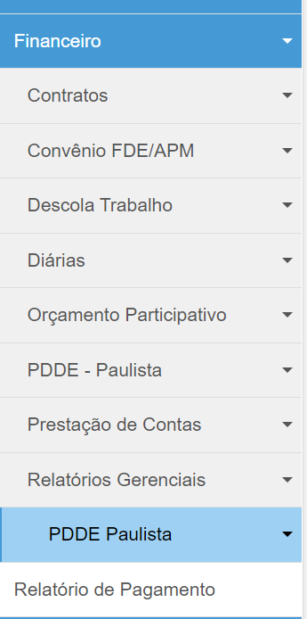
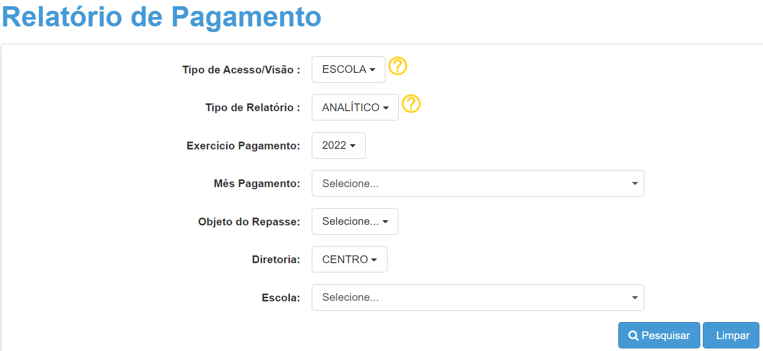
Consulta de Repasse
Clicar em:
Financeiro
Relatórios Gerenciais
PDDE Paulista
Relatório de Pagamento
5) Exercício Pagamento: 2022
6) Mês Pagamento: Todos
7) Objeto do Repasse: ( escolher)
Após preencher os campos clicar em
1
2
3
4
5
6
7

Slide 3
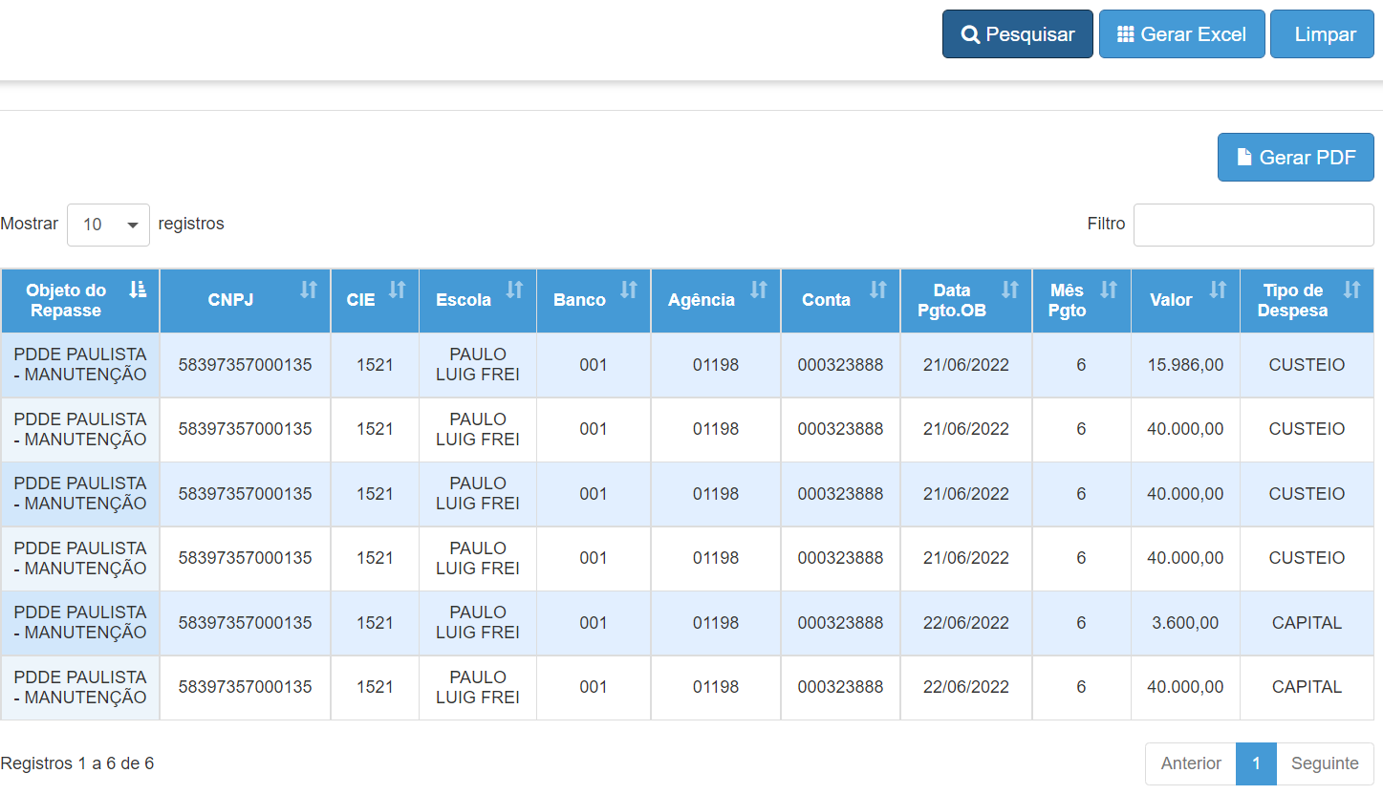
Consulta de repasse
Após clicar em Pesquisar vai aparecer a tela abaixo, identificando: 1 - Conta Corrente; 2- Data; 3 –Valor; 4 -Tipo de Despesa.
1 2 3
4

Slide 4
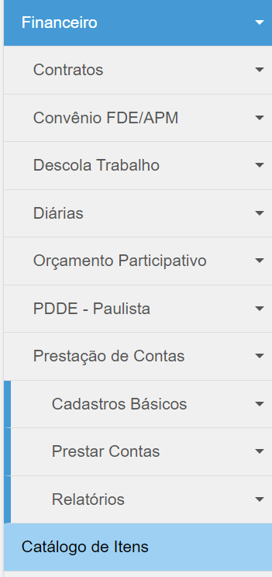
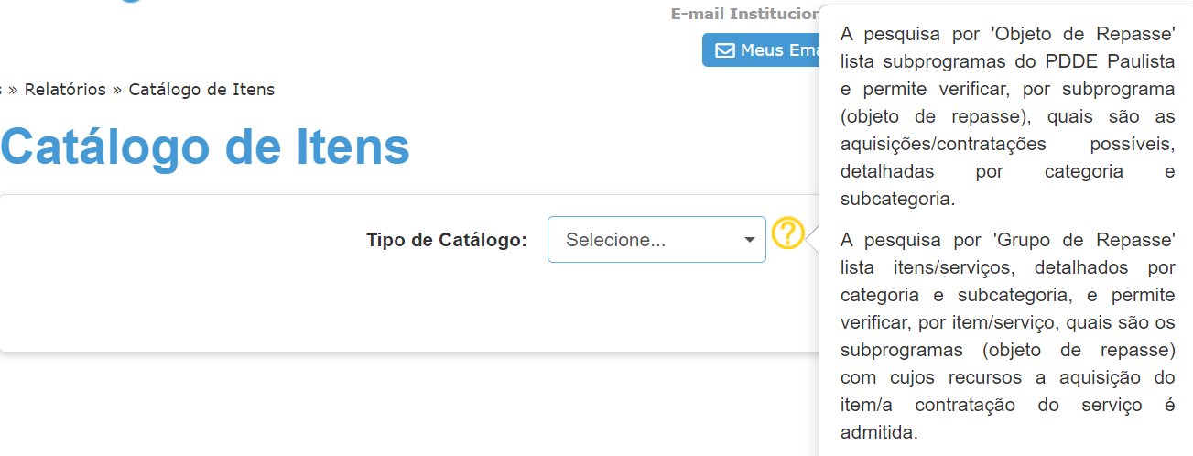
Consulta de Catálogo de Itens
Clicar em:
Financeiro
Prestação de contas
Catálogo de Itens
Escolher Tipo de Catálogo:
Objeto de Repasse
Grupo de Despesa
1
2
3

Slide 5
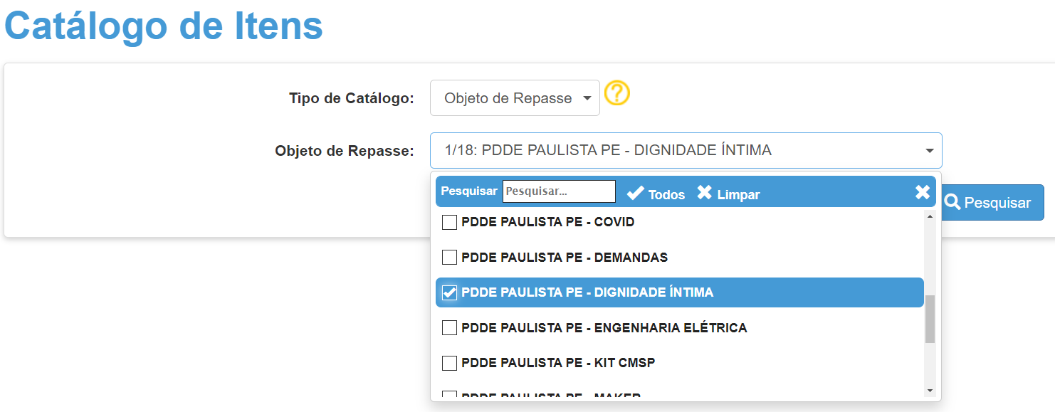
Consulta de Catálogo de Itens
Objeto de Repasse:
- Escolher um Objeto de Repasse e clicar em

Slide 6
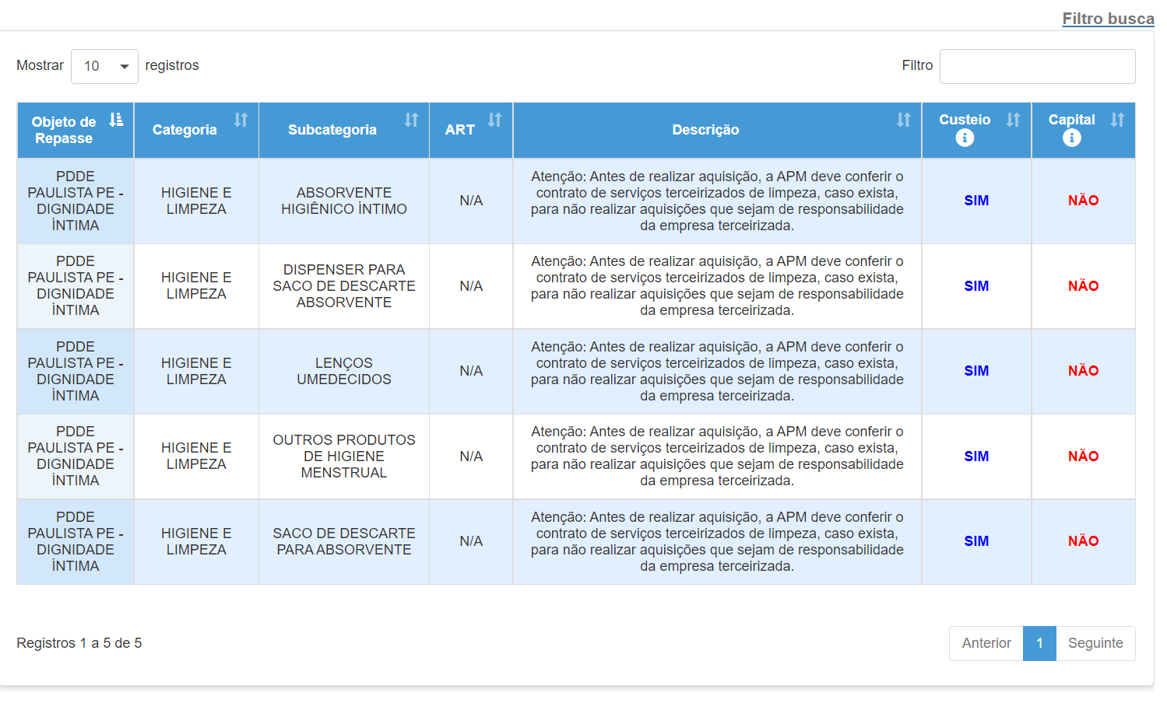
Consulta de Catálogo de Itens
Objeto de Repasse:

Slide 7
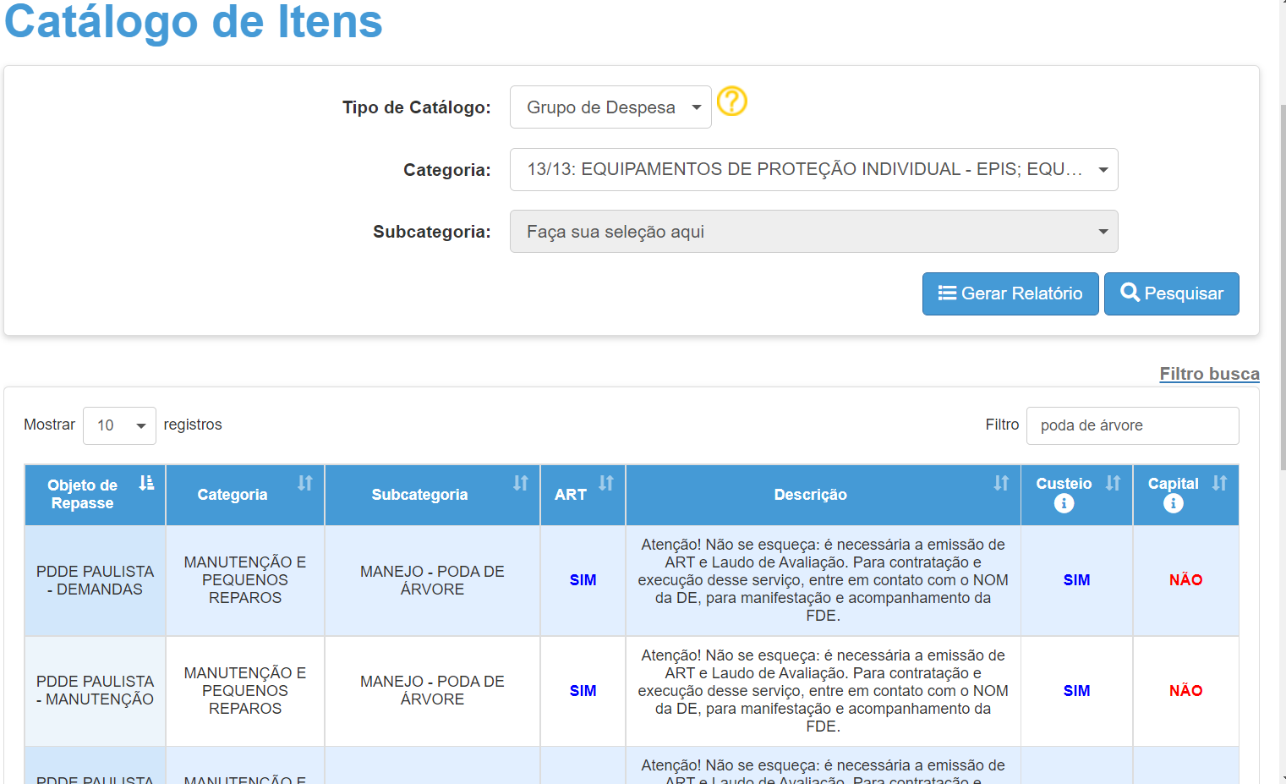
Consulta de Catálogo de Itens
2) Grupo de Despesa
Categoria: (clicar em todos)
Subcategoria: Não preencher
- Clicar direto em
3
1
2

Slide 8
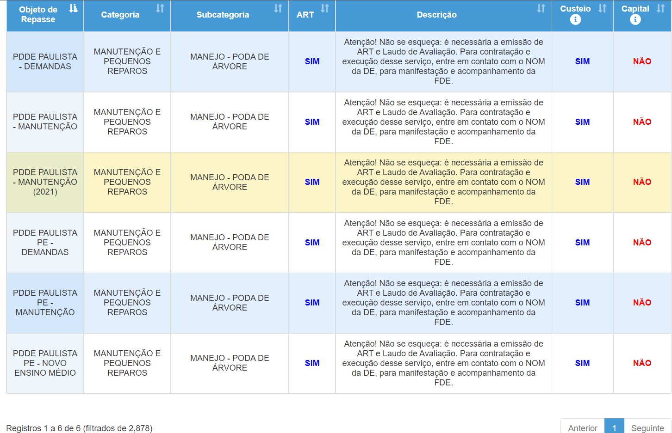
Consulta de Catálogo de Itens
2) Grupo de Despesa - Filtro: Colocar o que deseja pesquisar

Slide 9
Prestação de Contas do PDDE Paulista - Manual
Documentação Prestação de Contas
Ata de destinação dos recursos ou Plano de Aplicação Financeira – PAF;
Demonstrativo de execução de receita e despesa;
Parecer do Conselho Fiscal;
Extratos bancários da(s) conta(s) corrente(s);
Extratos bancários da(s) conta(s) de aplicação(ões);

Slide 10
Prestação de Contas do PDDE Paulista
Documentos Nota Fiscal
Consolidação de Pesquisa de Preço;
Comprovantes das despesas e guias de recolhimento dos impostos;
Comprovantes de pagamentos;
Pesquisa no Simples Nacional;
Relação de bens adquiridos ou produzidos;
Termo de doação de bens;
Comprovante de devolução de recursos (caso haja);

Slide 11
Acesso
Entre na plataforma SED com seu login e senha (https://sed.educacao.sp.gov.br/)
Acesse o caminho Financeiro (1) >> Prestação de Contas (2) >> Prestar Contas (3) >> PDDE Paulista (4):
1
2
3
4
Perfis com acesso:
Diretor de Escola
Coordenador de Organização Escolar – COE (Vice-Diretor de Escola)
GOE

Slide 12
Acesso
Para iniciar a prestação de contas, a escola deverá selecionar o
Objeto de Repasse e o Exercício e clicar em Pesquisar.
2022

Slide 13
Interface
Após a pesquisa, será exibida a seguinte tela:

Slide 14
Receita
Nesta aba, o sistema permitirá que sejam lançadas todas as formas
de Receita referentes à Prestação de Contas.

Slide 15
Receita
Recursos PDDE Paulista
Esta aba é somente de consulta, exibe o saldo do exercício anterior, se houver, e os recursos repassados no exercício da prestação de contas.

Slide 16
Receita
Valores Ressarcidos na Conta
Nesta aba, deverão ser incluídos os valores ressarcidos na conta.
Para adicionar clique em Novo.

Slide 17
Receita
Preencha as informações e clique em Salvar.
31/12/2022

Slide 18
Receita
Rendimentos
Nesta aba, deverão ser incluídos os valores referentes aos rendimentos da aplicação, os
quais serão somados às Receitas da PC. Para adicionar um novo recurso, clique em Novo.

Slide 19
Receita
Preencha as informações e clique em Salvar.

Slide 20
Despesa
Nesta aba, o sistema permitirá que sejam lançadas as Despesas. Para incluir
uma Nota Fiscal, clique em Novo.

Slide 21
Despesa
Principais campos de lançamento da Nota Fiscal

Slide 22
Despesa
Condição 1: Caso no campo fornecedor MEI seja selecionada a opção SIM, e no tipo de documento for selecionada a opção nota fiscal de serviço ou nota fiscal eletrônica de serviço; O sistema permitirá a inclusão do INSS a ser pago, conforme tela a seguir:

Slide 23
Despesa
Condição 2: Caso no campo fornecedor MEI seja selecionada a opção SIM, e no tipo de documento for selecionada a opção nota fiscal de venda ou nota fiscal eletrônica de venda, então, o sistema permitirá a inclusão do frete a ser pago, conforme tela a seguir:

Slide 24
Despesa
Condição 3: Caso no campo fornecedor MEI seja selecionada a opção NÃO, e no tipo de documento for selecionada a opção nota fiscal de serviço ou nota fiscal eletrônica de serviço, então, o sistema permitirá a inclusão dos impostos de INSS, ISS, IRRF e PIS/COFINS/CSLL, conforme tela a seguir:

Slide 25
Despesa
Condição 4: Caso no campo fornecedor MEI seja selecionada a opção NÃO, e no tipo de documento for selecionada a opção nota fiscal de venda ou nota fiscal eletrônica de venda, então, o sistema permitirá a inclusão do frete a ser pago, conforme tela a seguir:

Slide 26
Despesa
Após a inclusão da nota fiscal, ela será exibida na tabela abaixo:
OBS.: Caso a NF tenha sido do tipo MEI e possuir valor de INSS, então, o sistema indica que o valor total dos itens deverá ser referente ao valor da NF, sem contabilizar o imposto.

Slide 27
Despesa
Pesquisa Prévia
Clique no ícone (
) para adicionar as informações sobre as pesquisas de orçamento realizadas.

Slide 28
Despesa
Será exibida a tela abaixo. Clique em Novo para adicionar as
informações de um dos orçamentos realizados.

Slide 29
Despesa
Preencha as informações abaixo e clique em Salvar.

Slide 30
Despesa
Após cadastrar a pesquisa prévia clique no ícone ( ) para enviar o comprovante do orçamento do fornecedor. Orçamento datado, direcionado para APM e com assinatura do proponente.

Slide 31
Despesa
Após inserir as pesquisas prévias, clique no ícone ( ) para iniciar a inclusão dos itens.

Slide 32
Despesa
Será exibida a tela abaixo. Clique em Novo para incluir
um item da nota fiscal.

Slide 33
Despesa
Preencha as informações abaixo e clique em Salvar.

Slide 34
Despesa
Pesquisa de Preço
Clique no ícone (
) para baixar a pesquisa de preço (Consolidação)
emitida pelo sistema.

Slide 35
Despesa
Documento referente a pesquisa de preço

Slide 36
Despesa
Clique no ícone (
) para enviar a pesquisa prévia assinada.

Slide 37
Despesa
Clique no ícone (
) para anexar a nota fiscal junto com os seguintes documentos:
- CNPJ; - Simples Nacional; - Comprov. de pagto.; - Anexo I e Declaração de isenção do INSS (NF serviço)

Slide 38
Saldo
Saldo
Nesta aba, é possível realizar a reprogramação dos saldos, se houver.

Slide 39
Extrato bancário
Extrato Bancário
Nesta aba, o sistema permitirá que sejam lançados os extratos bancários e informado o
saldo atual em conta. Clique em Novo para informar o saldo da conta.

Slide 40
Extrato bancário
Preencha as informações e clique em Salvar
De acordo com o saldo reprogramado

Slide 41
Extrato bancário
Após informar o saldo, clique no ícone ( ) para enviar os 12 extratos bancários (conta corrente e aplicação financeira), que comprova o saldo informado.

Slide 42
Documentos assinados
Documentos assinados
Para obter alguns dos documentos exigidos clique sobre o nome do documento

Slide 43
Documentos assinados
Clique na aba documentos Assinados para enviar os
documentos exigidos na prestação de contas

Slide 44
Enviar para aprovação
Clique no ícone (
) para enviar o documento.
Gerado pelo sistema
Note que alguns documentos são gerados pela no sistema

Slide 45
Enviar para aprovação
Enviar para aprovação
Após concluir toda a prestação de contas clique em “Enviar Prestação de Contas para Aprovação”.

Slide 46
Enviar para aprovação
IMPORTANTE:
A Prestação de Contas somente poderá ser encaminhada para Diretoria quando:
Saldo disponível para reprogramar, tanto de (C) Custeio quanto de (K) Capital, do Demonstrativo da Execução, bater com o saldo do Extrato Aplicação Financeira;
Documentos obrigatórios anexados;
Quando todas condições forem atingidas, será habilitado o botão abaixo:
IMPORTANTE:
O sistema somente permite alteração ou inclusão de valores caso o Status da PC seja igual a:
Em Andamento
Revisão

Slide 47
Obrigado
DE CENTRO NUCLEO DE FINANÇAS – NFI
2022

